Slide 1
Clone cording – W3.CSS Template(1)
1. 최종 완성본
2.HTML DOM 구조
3. 각 파트 별 CSS 코드 구현과 결과 (부분 스크린샷)
4. 작업 도중 겪은 에러 상황과 해결 과정
5. 총 작업 시간 및 소감
22.09.19.
김다보미

Slide 2
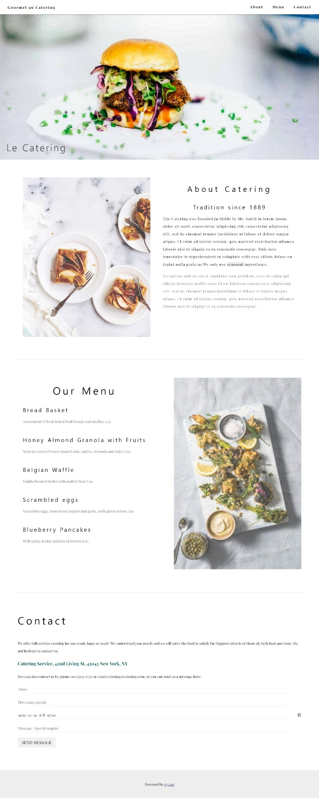
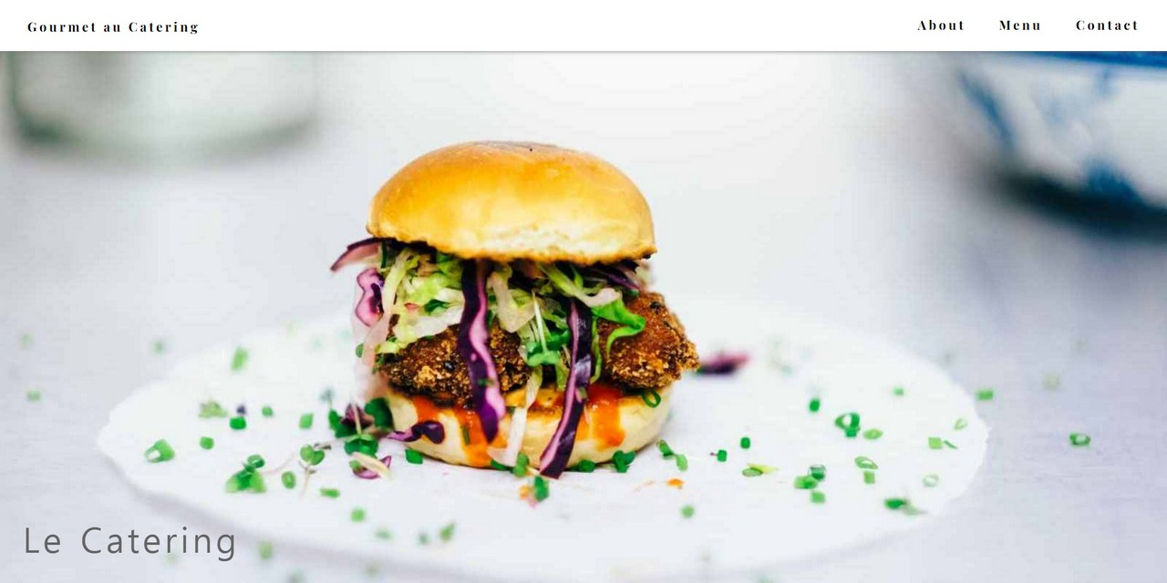
01 최종 완성본(desktop)

Slide 3
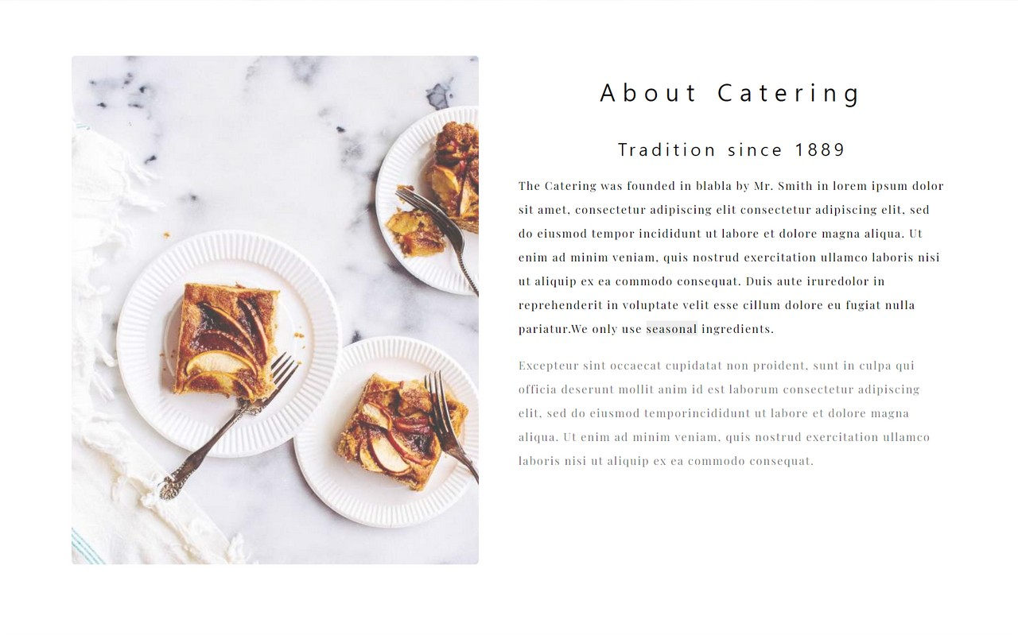
01 최종 완성본(desktop)

Slide 4
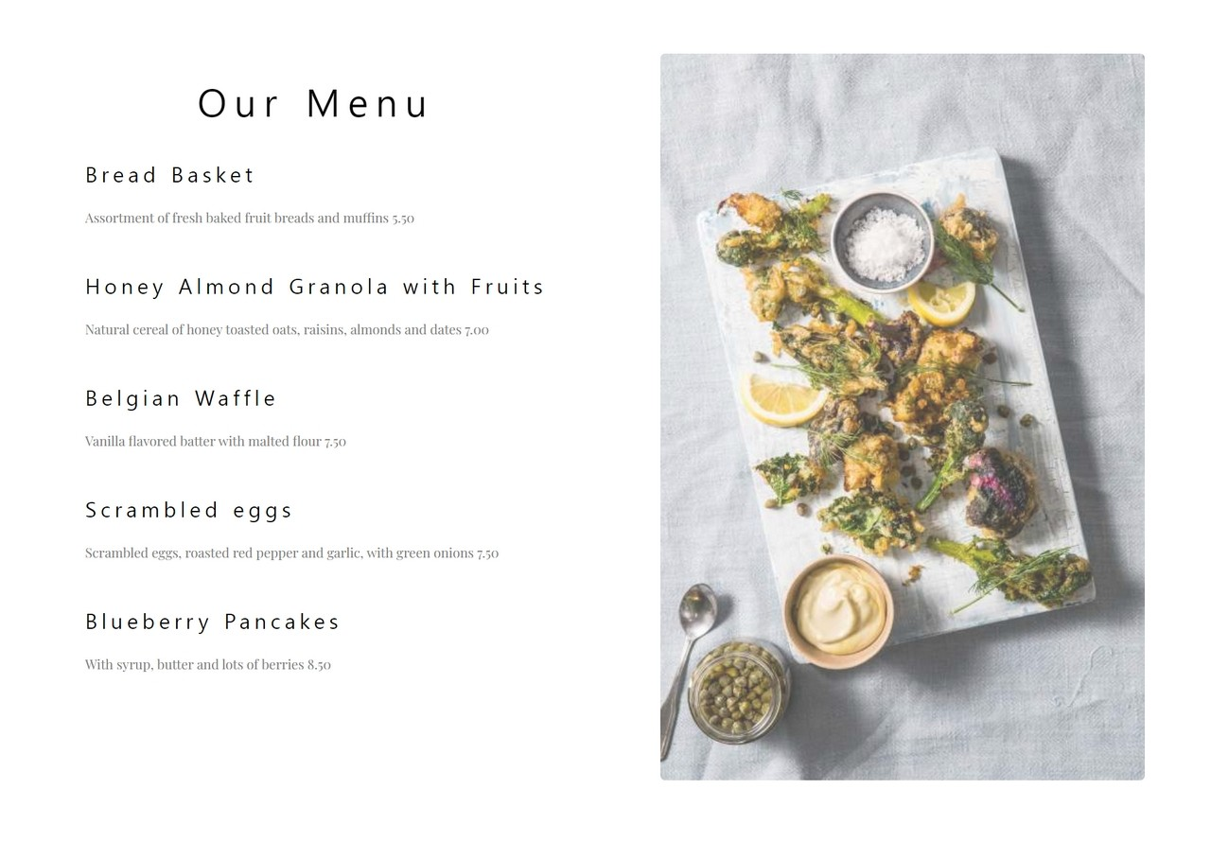
01 최종 완성본(desktop)

Slide 5
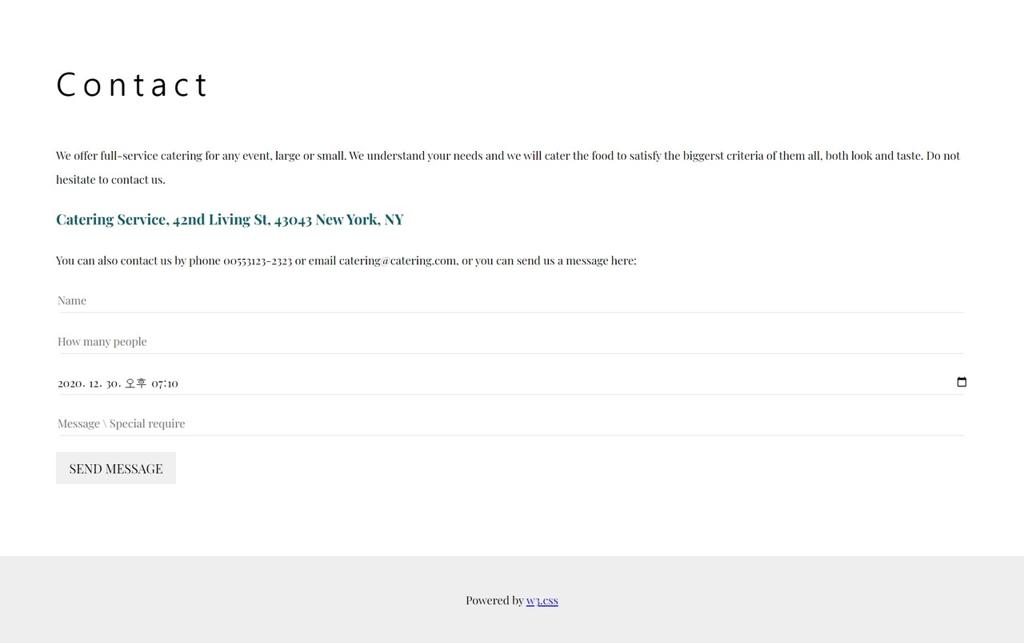
01 최종 완성본(desktop)

Slide 6
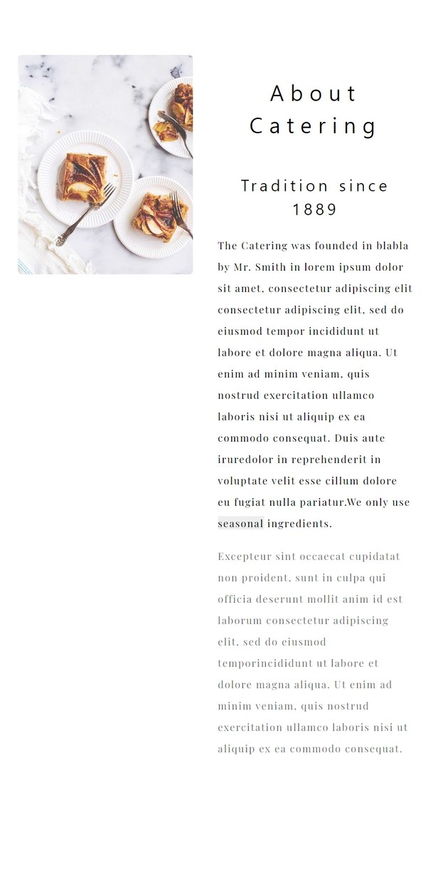


01 최종 완성본(tablet)

Slide 7
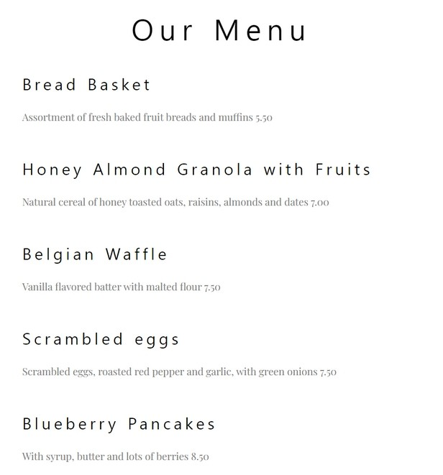
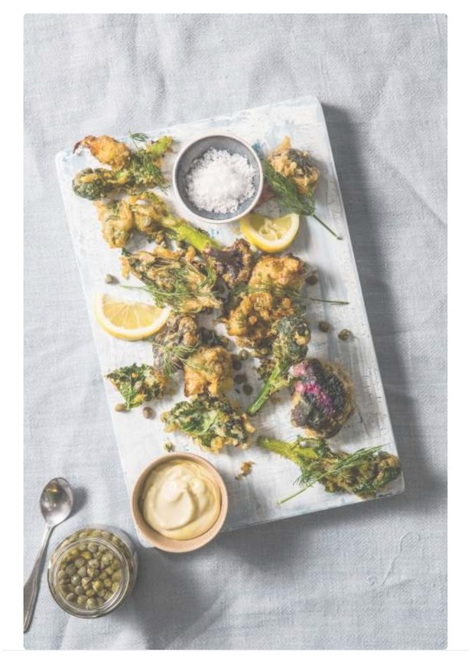
01 최종 완성본(tablet)

Slide 8
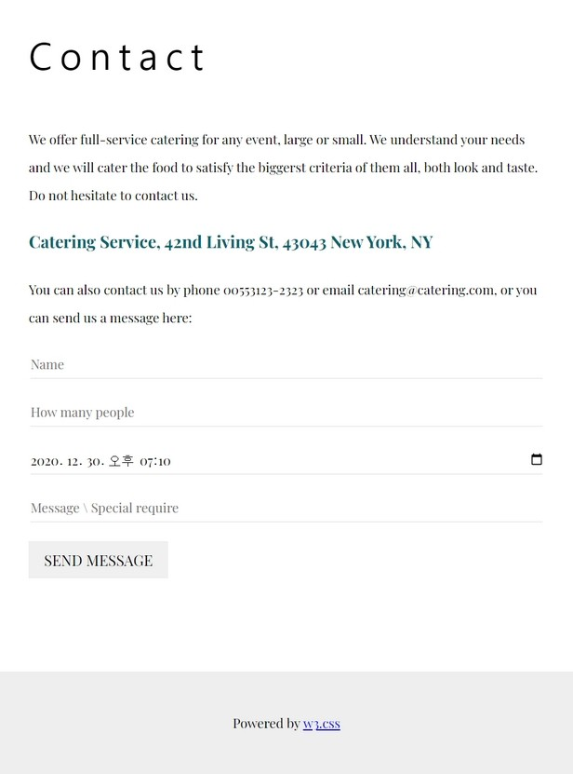
01 최종 완성본(tablet)

Slide 9
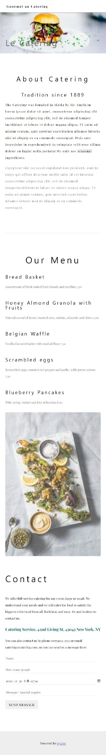
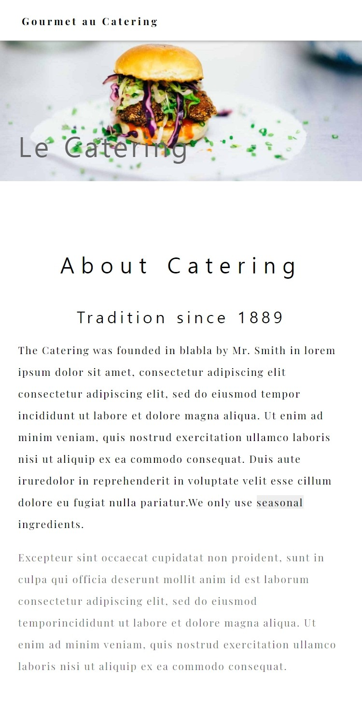
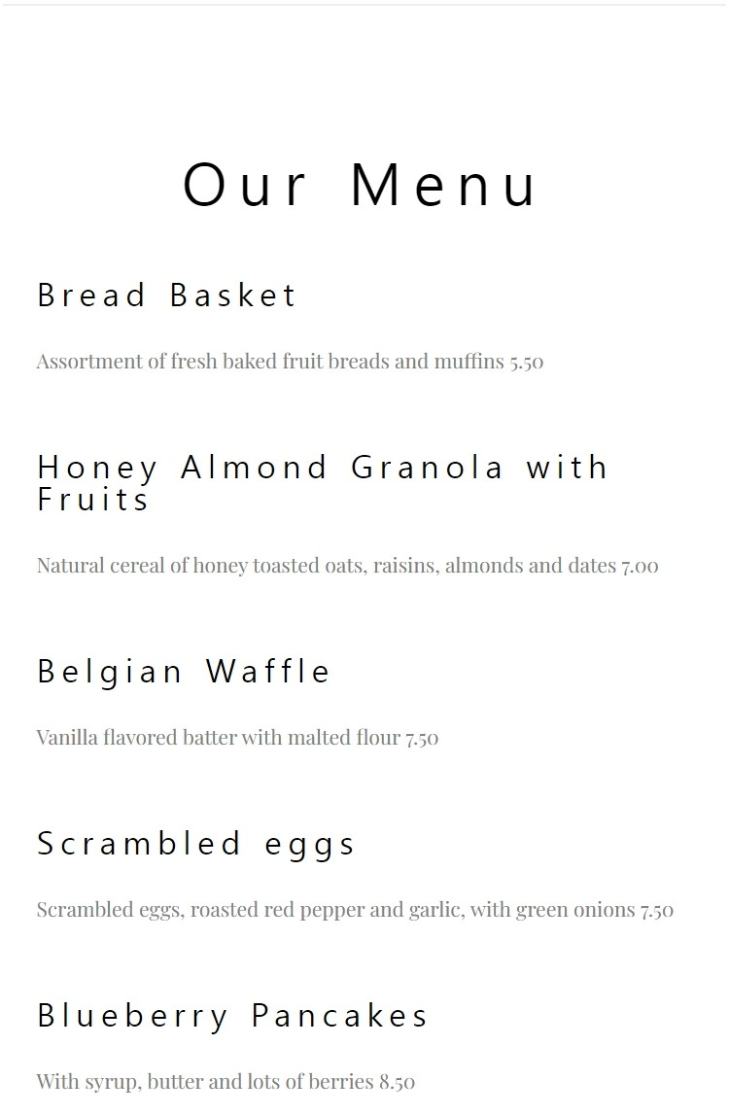
01 최종 완성본(mobile)

Slide 10
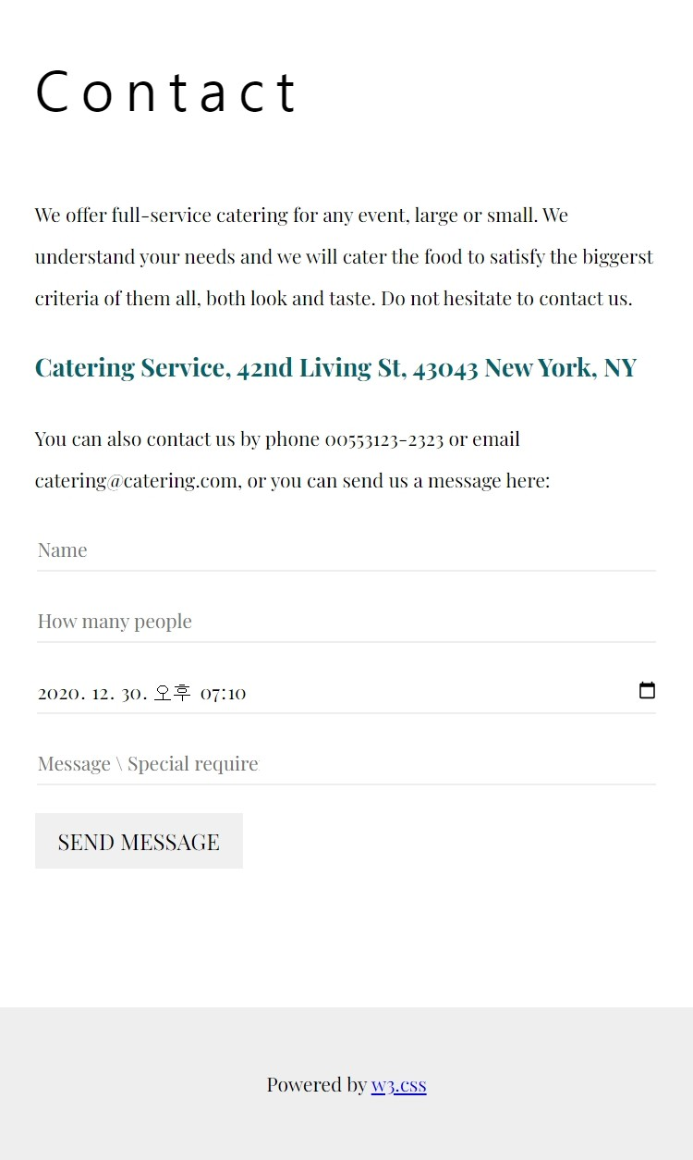
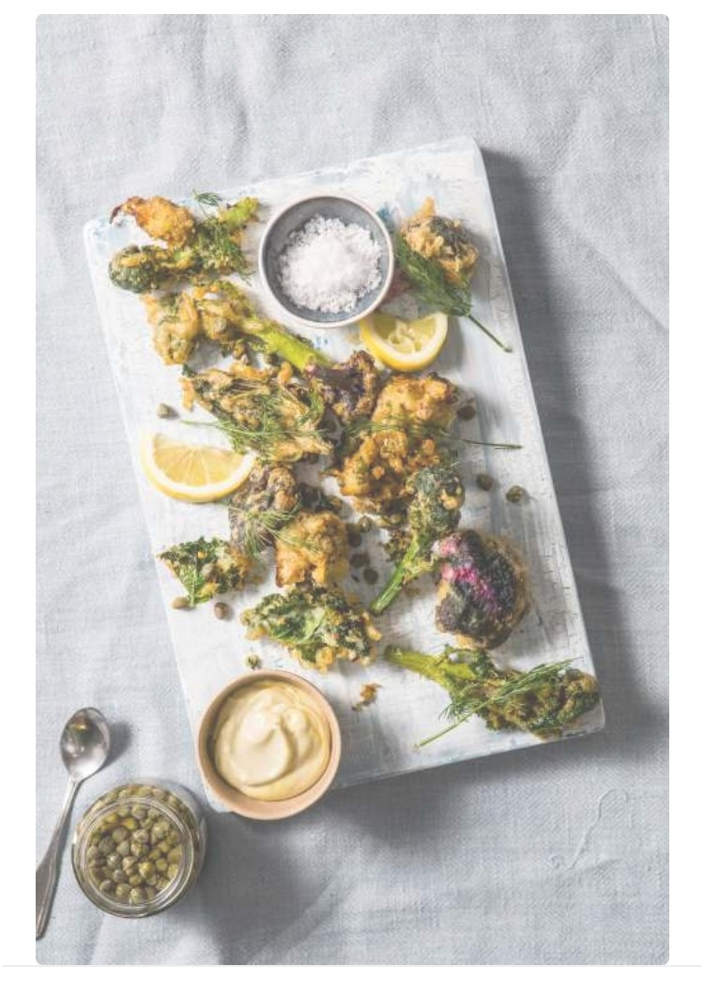
01 최종 완성본(mobile)

Slide 11
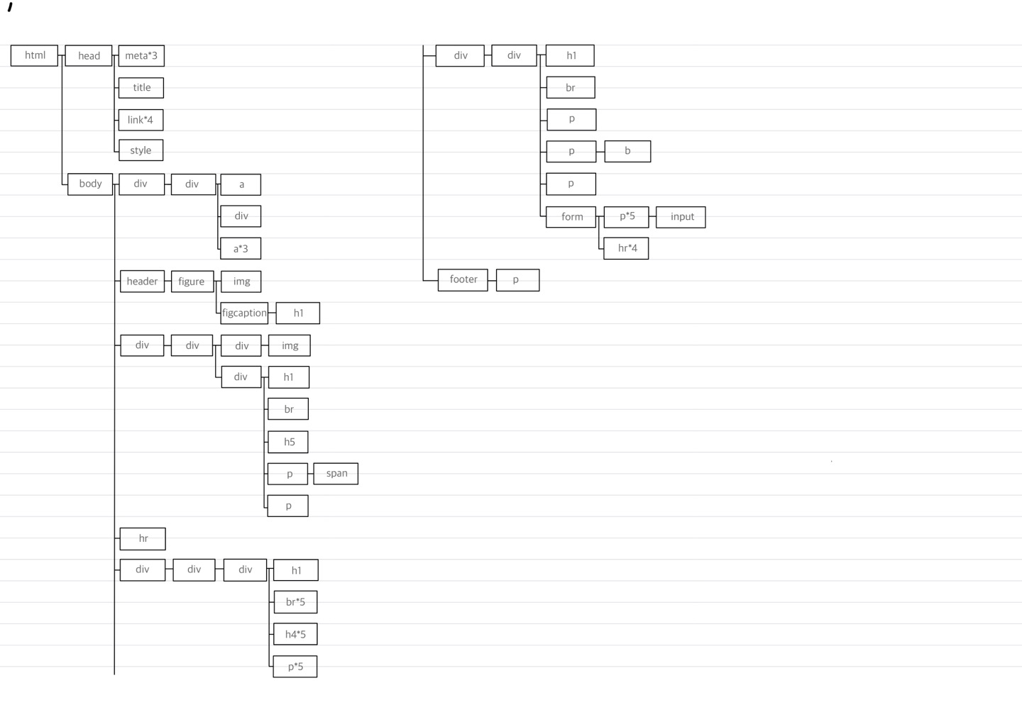
02 Dom구조

Slide 12
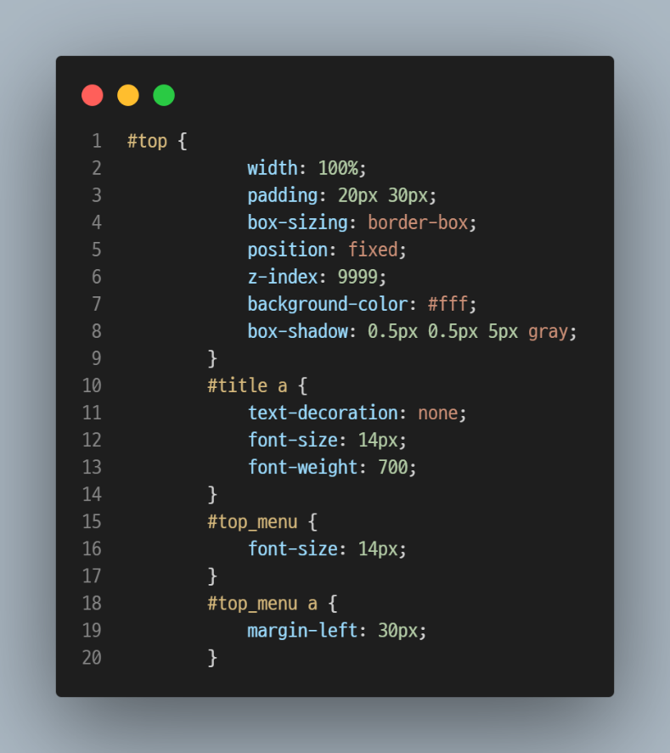
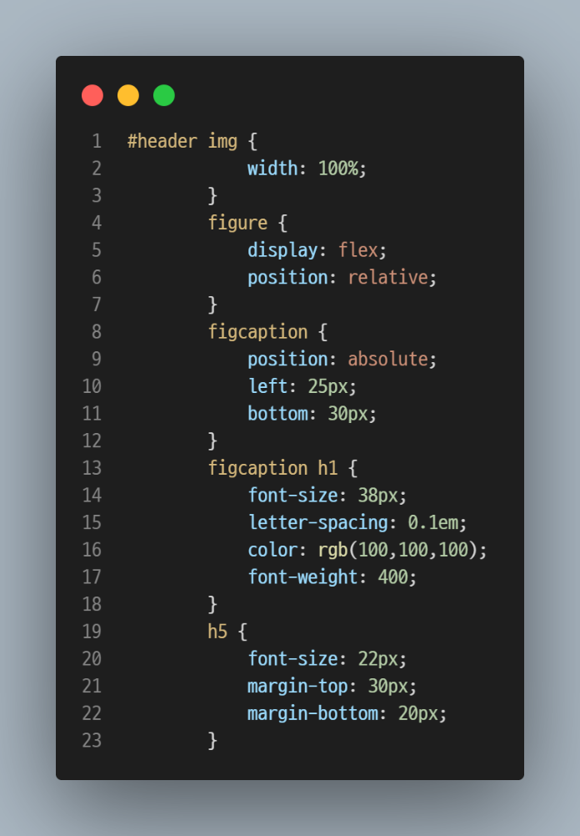
03 CSS(top&header)

Slide 13
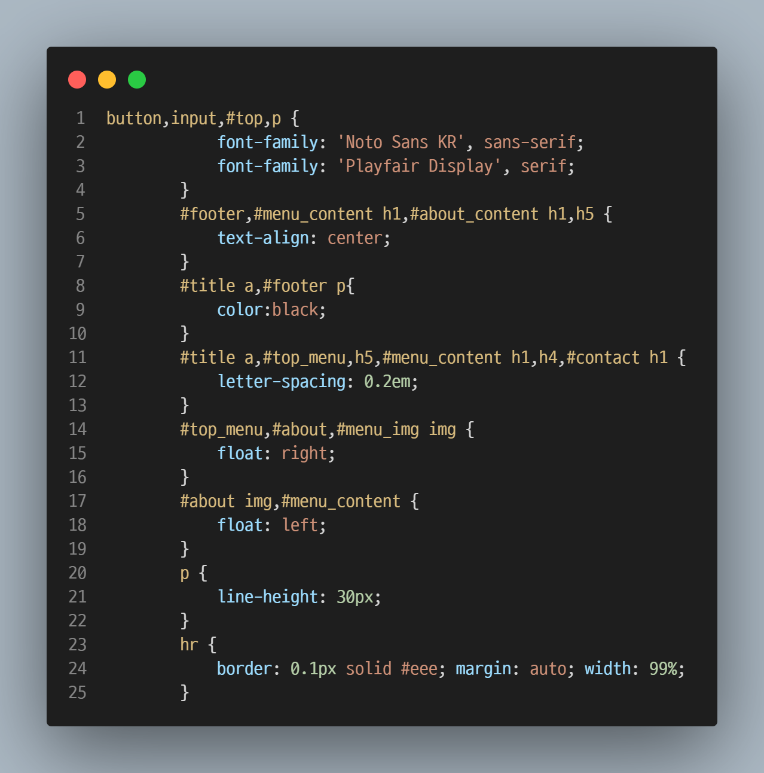
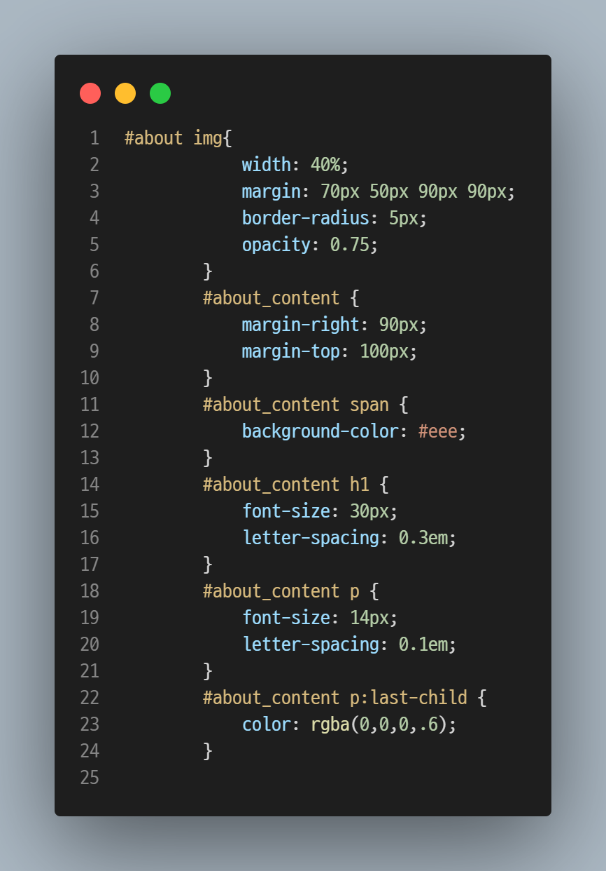
03 CSS(about&공통)

Slide 14
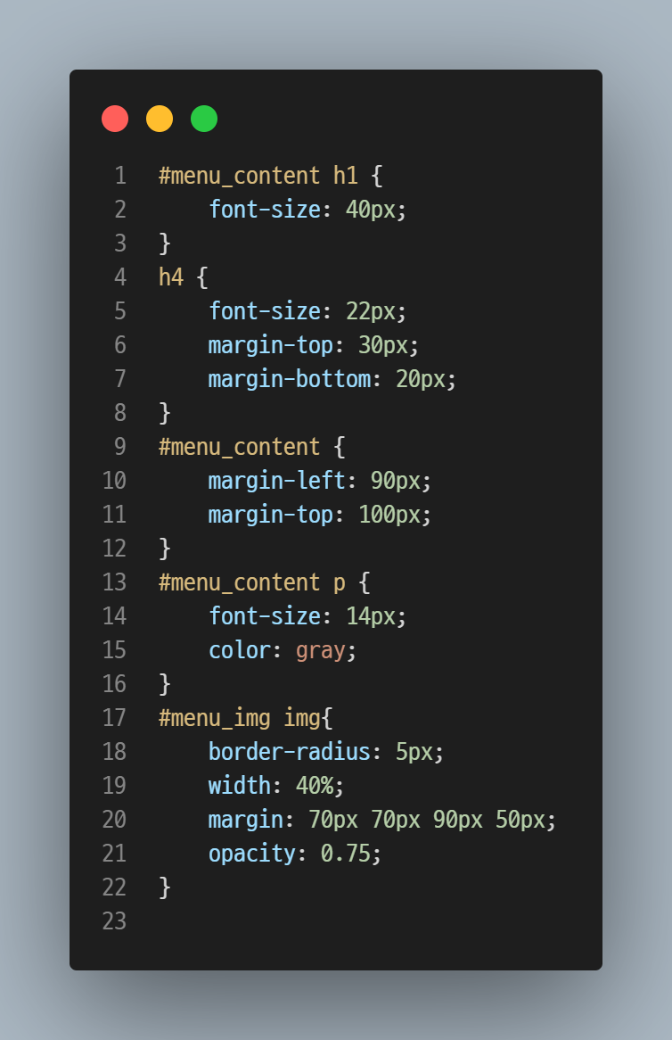
03 CSS(menu)

Slide 15
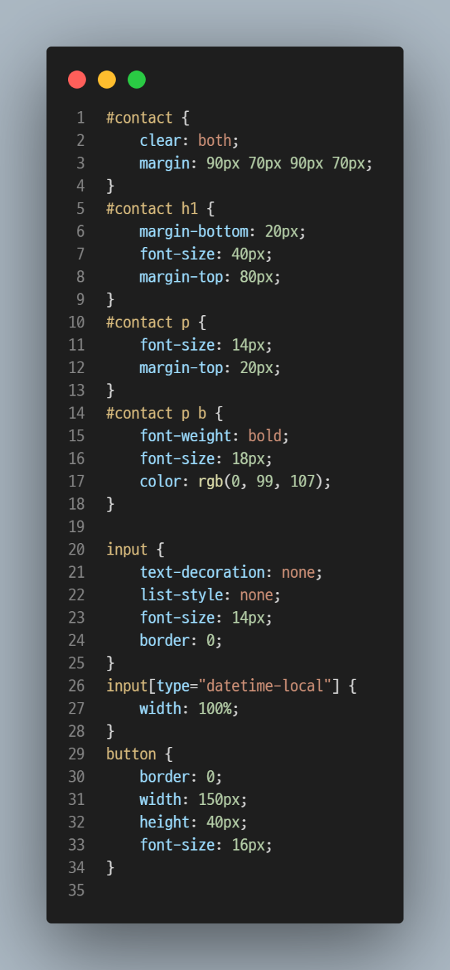
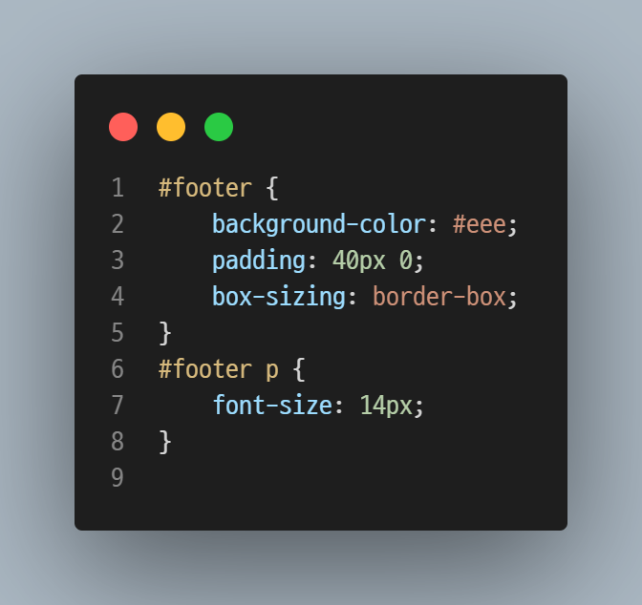
03 CSS(contact&footer)

Slide 16
04 에러 사항
header부분 이미지 안에 h1 글씨를 넣어야 하는데, div와 h1구조로 하니까 실패
→ figure사용하여 해결
Section부분 이미지가 원본보다 약간 흰색감이 도는데,
backgroundcolor를 흰색으로 해서 투명도를 조절했는데도 적용되지 않음
→ 이미지 자체에 opacity 적용하여 해결
Section 사이의 구분선이 두 개가 서로 다르고, 그 두 개는 또 원본과 다름
→ hr태그 위치 정돈 후margin: auto; width: 90%; 속성을 주어 해결
input 태그중 날짜표시 기본표시값 설정못함, 날짜 선택버튼 오른쪽 끝으로 보내기 실패
→ value 속성 추가하여 기본표시값 설정, width속성 100%로 주어 선택버튼 끝으로 보내기 해결

Slide 17
05 총 작업시간 & 소감
총 작업시간 4.5시간
처음부터 끝까지 혼자서 해보는 클론 코딩은 처음이라 엄청 막막했다.
너무 id 설정과 div를 남발한 건 아닌가 걱정이다.
혼자서 분석하니까 자꾸 놓치는 css가 많아서 힘들었다.
dom구조랑 css의 세세한 부분을 캐치하는 게 중요한 것 같다.

